Slide 1
Jelgavas Tehnikums
RDZmedia interneta vietnes izstrāde
Germans Skorikovs
410.grupa
2018

Slide 2
Projekta uzdevums
Mērķis: izveidot interneta vietni RDZmedia (fotogrāfu pakalpojumu un informācijas interneta vienti)
Vienoties ar klientu par interneta vietnes:
Struktūru
Programmēšanas valodas
Dizainu
Papildus pakalpojumus
Hostinga risinājumu

Slide 3
Programmēšanas projekta plāns
Interneta vietnes izveidošanas posmi:
Struktūra (papildus pakalpojumi)
Adaptīvs dizains
Datubāzes piesaiste
Paralēlā testēšana izstrādāšanas laikā
Pieslēgšana pie hostinga
Pilnā testēšana
Iesniegt produktu klientam

Slide 4
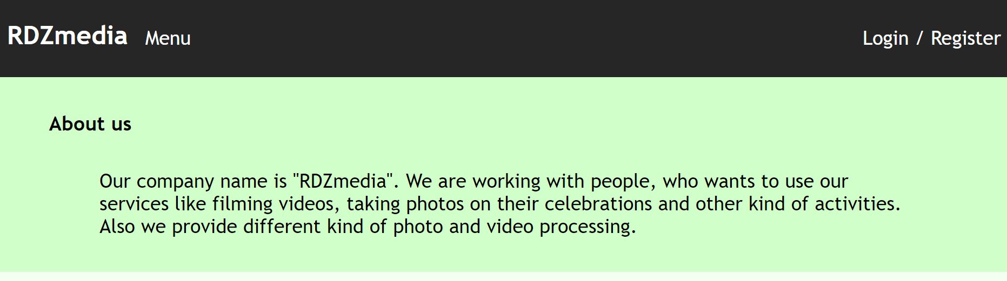
Galvenās lapas par mums sadaļa
Par mums sadaļa sniedz informāciju par kompāniju. Kopā ar to isu informāciju par pakalpojumu iespējām.

Slide 5
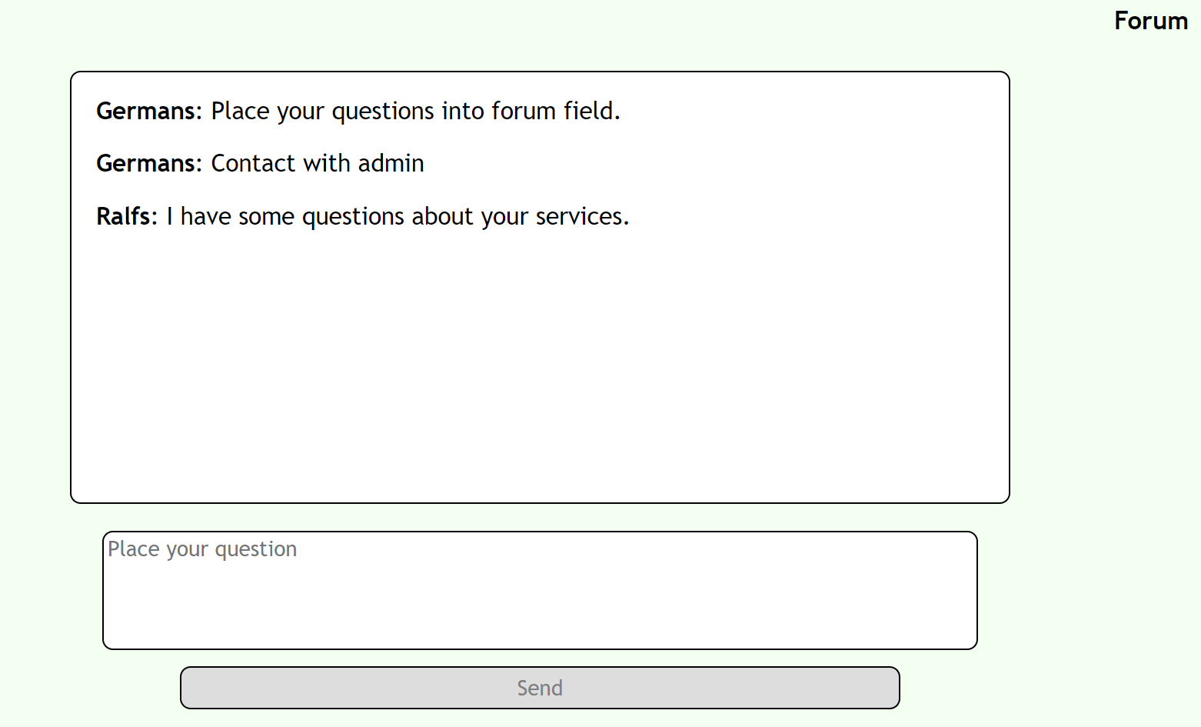
Galvenās lapas foruma sadaļa
Pēc pieteikšanas sistēmā jums ir iespēja lietot RDZmedia forumu. Kur visi reģistrēti lietotāji var dalīties ar pieredzi par šo kompāniju un viņu sniegtiem pakalpojumiem.

Slide 6
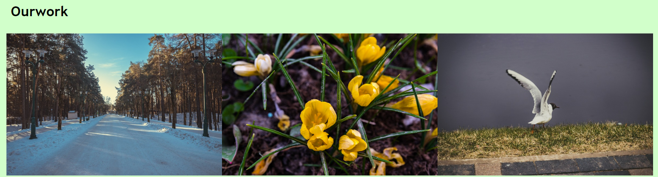
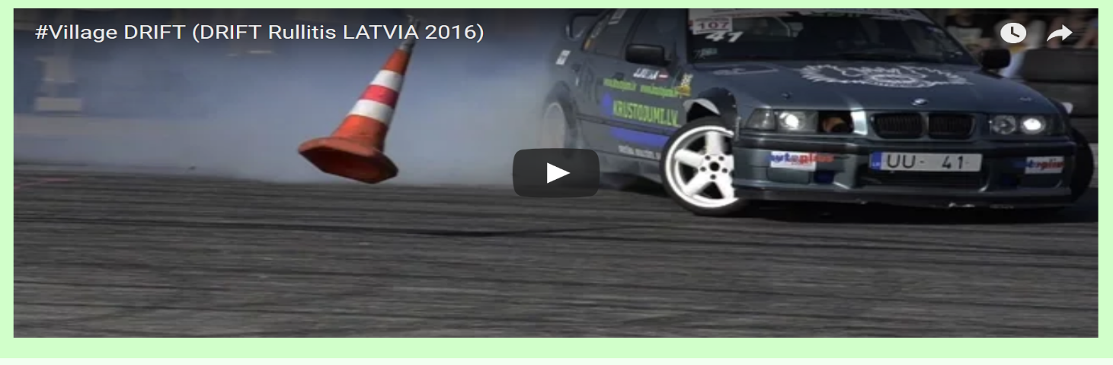
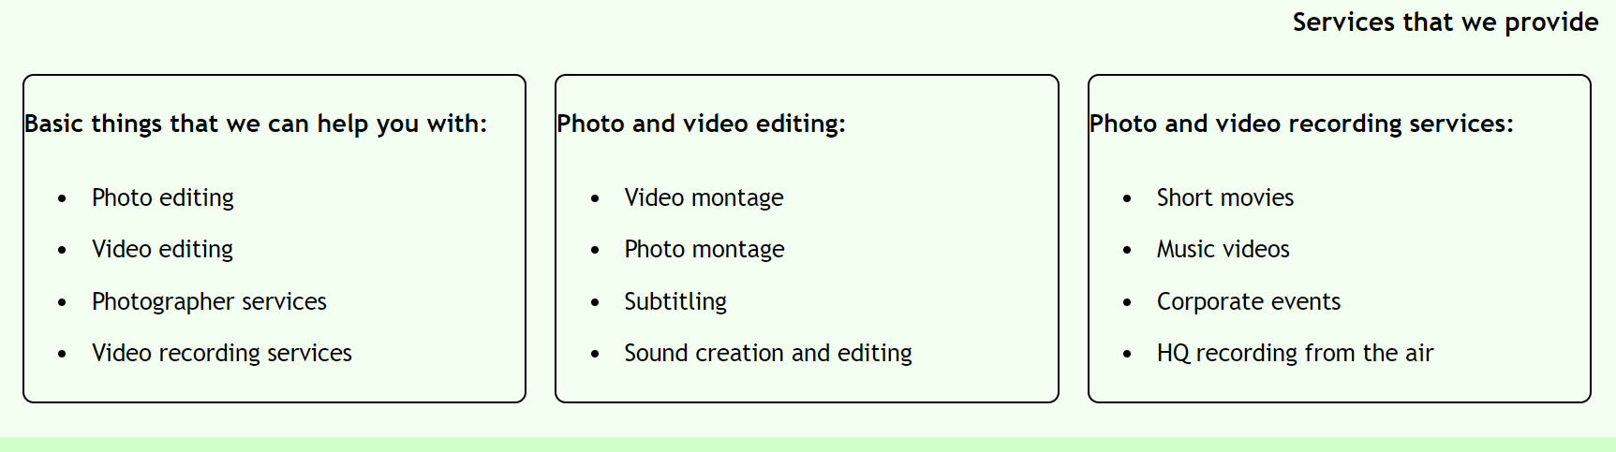
Galvenās lapas mūsu darbu un pakalpojumu sadaļas
Mūsu darbu un pakalpojumu sadaļas dod iespēju plašāk uzzināt, kādus pakalpojumus piedāvā RDZmedia firma, kā arī apskatīt izveidotos darbus.

Slide 7
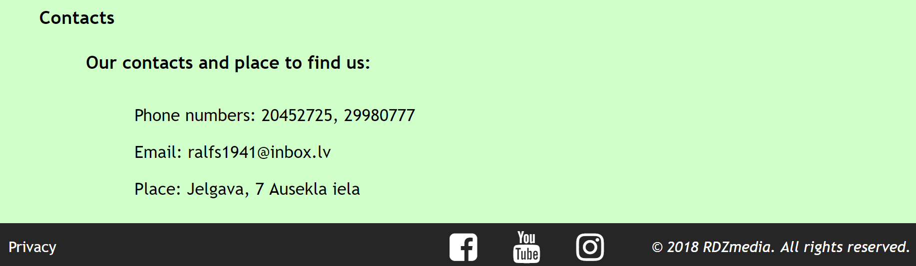
Galvenās lapas kontaktu sadaļa
Kontaktu sadaļā ir piejami visi kontakti un ofisa atrašanās vieta. Papildus sociālie tīkli.

Slide 8
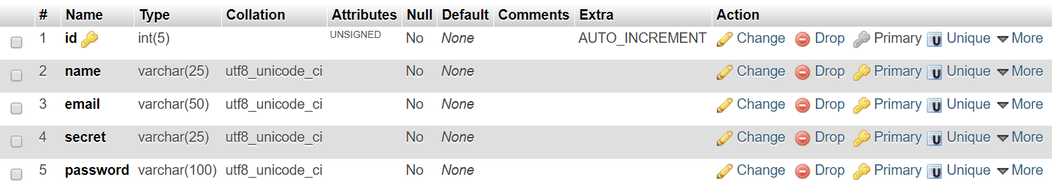
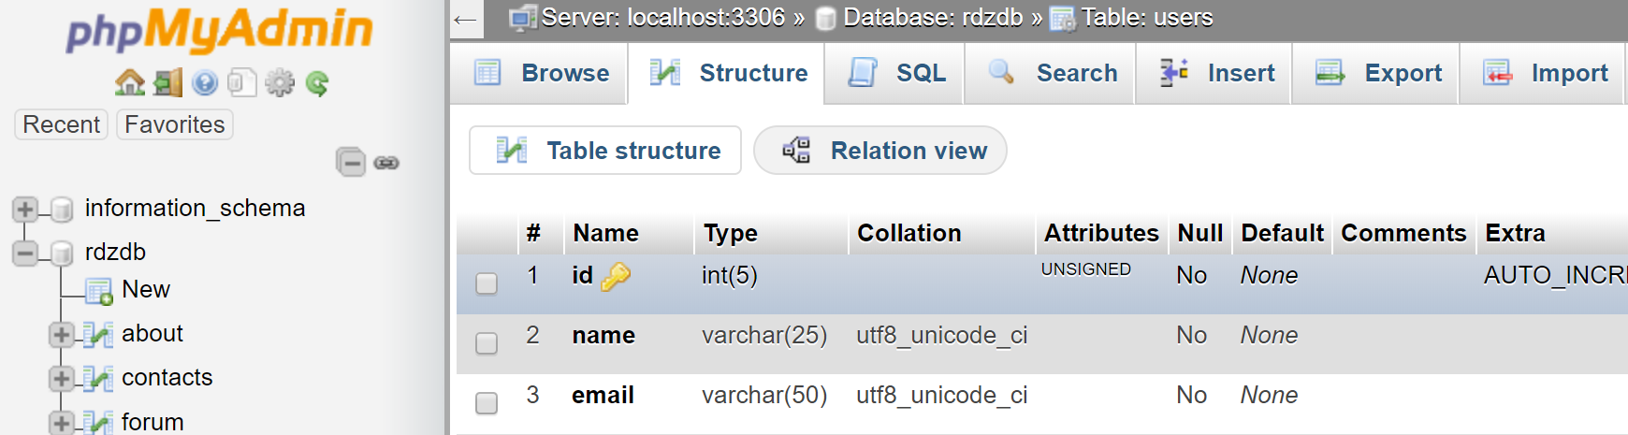
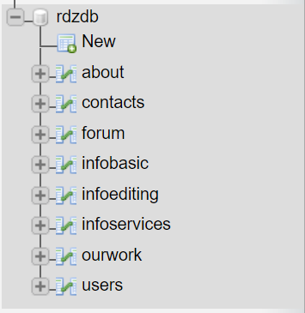
Datu manipulācija
Visi dati tiek ņēmti no datubāzes, kuri tiek izvadīti interneta vietnē. Katrai sadaļai ir sava datu krātuve no kuras tā pieprasa datus.
Ieraksti no datu krātuves tiek izvadīti, ievadīti vai mainīti ar noteiktām sadaļas funkcijas pieprasījumiem.
Jaunu ierakstu ievadīšanai un veco dzēšanai, lietotājam ir iespēja veikt darbības ar datiem pielietojot phpMyAdmin.

Slide 9
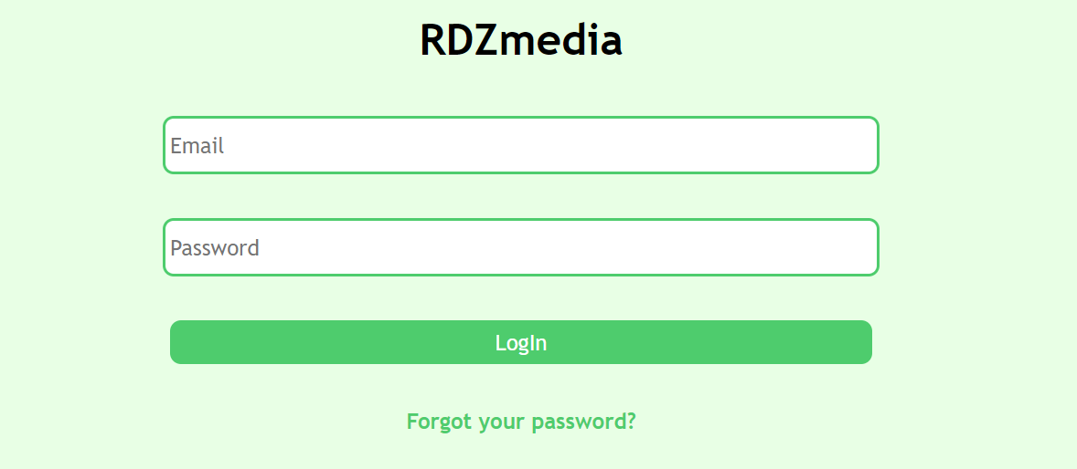
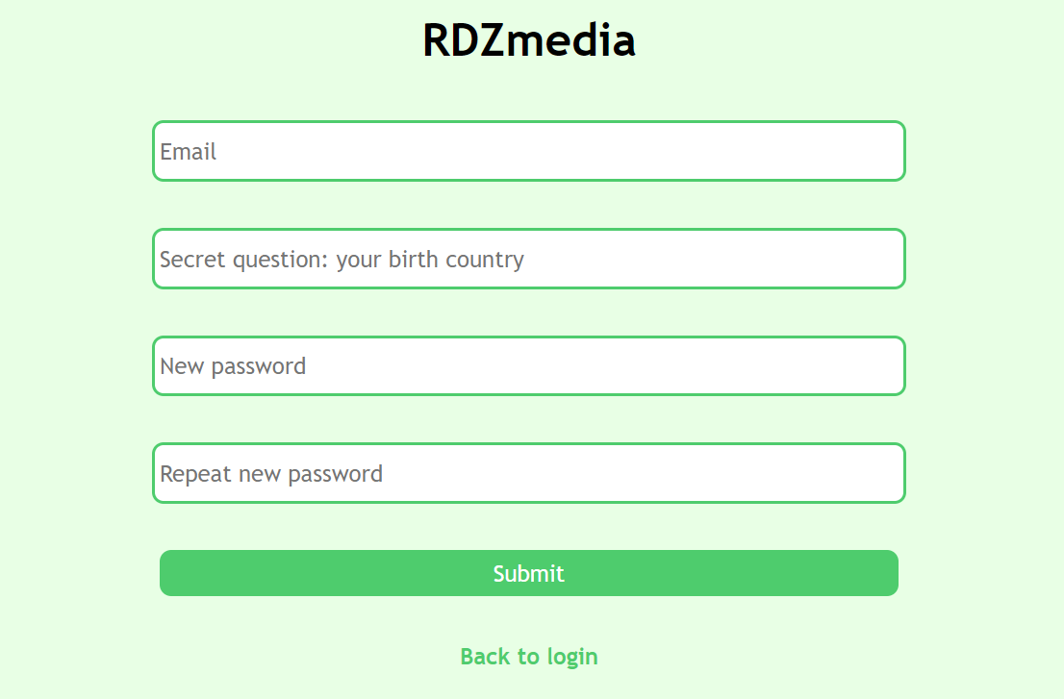
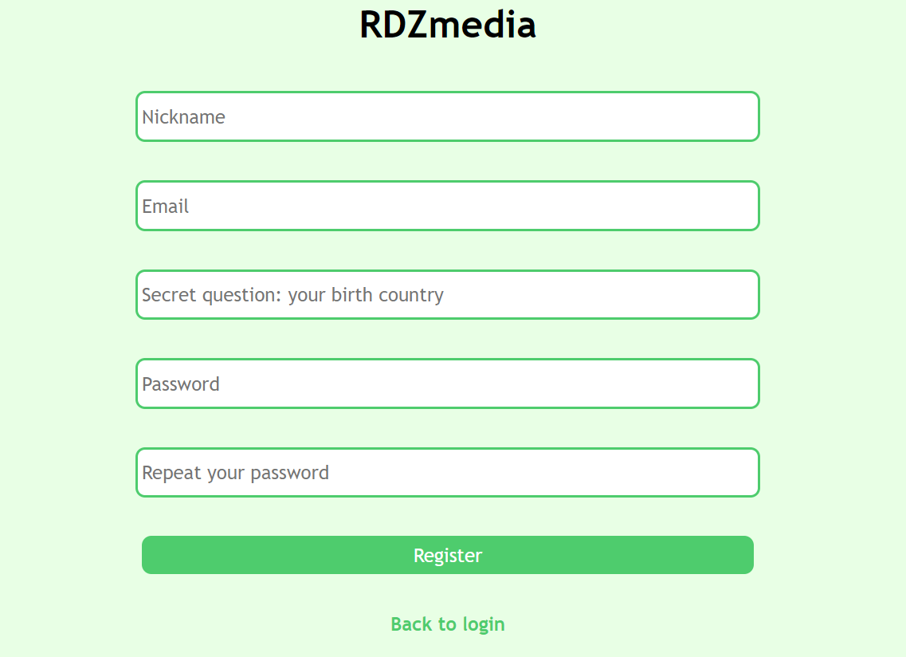
Pieteikšanās sistēmā
Reģistrācija un paroles maiņas iespējas, lai piesaistīt lietotājam tiesības lietot forumu.

Slide 10
Darba risinājumi
Programmēšanas valodas: PHP, HTML, CSS, JS(funkcijas noteiktiem elementiem)
Datu bāzes MySQL izmantošana, interneta vietnes datu izvade un ievade
Framework jQuery izmantošana, animācijas un funkcijas izveide
PHPMyAdmin datubāzes kontrole
Hostinga risinājums: Own Virtual Server

Slide 11
Secinājumi
Veidojot interneta vietni ir ļoti svarīgi pareizi sarunāt visus sīkumus ar klientu, lai tie sīkumi neparādītos pašā sliktākā momentā vai beigās.
Pieteicoties taisīt projektu klientam, obligāti ir jāsaskaita nepieciešams laiks un līdzekļi uz visiem projekta veidošanas posmiem.
Veicot interneta vietnes pieslēgumu pie servera (hostinga), ir svarīgi visu kartīgi notestēt.
Vienmēr ir jātaisa pēdēja interneta vietnes testēšana, lai būtu pilnīgi pārliecinātam, ka visa sistēma strādā.

Slide 12
Paldies par uzmanību!
german.s7798@gmail.com

